Slide 1

Chapter 4 |  | 网络层

Slide 2
虚拟网络互连
IP地址的使用
IP数据报
IP地址和MAC地址
路由协议
常用命令
主要内容
Contents

Slide 3
将数组分组从源主机送到目的主机
Who am I？
我是谁
IP标识
Where am I？
我在哪儿
网络环境
Where to go？
怎么走
路由协议
Which to take？
选哪个
路由状态
概述
Overview

Slide 4


转发
路由
主要任务
Objective

Slide 5
虚电路服务
Virtual Circuit
网络层服务
Service

Slide 6
数据报服务
Datagram
网络层服务
Service

Slide 7
无连接
有连接
随机到达
有序到达
最大努力交付
可靠交付
虚电路和数据报
VC VS Datagram

Slide 8

虚拟的IP网

Slide 9
Network Access
网络接入
Addressing
目标寻址
Packet Length
数据报长度
Timeout Control
超时控制
Error Recover
错误恢复
Status Report
状态报告
Route Selecting
路由选择
Service Type
服务类型
关注的焦点
Focus

Slide 10
应用层
运输层
网络层
链路层
物理层
Gateway
router
Bridge Switch
HUB
中间设备
Middleware

Slide 11
应用层
运输层
↑
网络层
↓
链路层
物理层
HTTPS FTP SMTP
TCP UDP
ICMP IGMP
IP
ARP
PPP CSMA/CD STP
CDMA
网际协议IP及配套协议
Protocols

Slide 12
为每个互联网节点/每个接口分配一个全世界范围内唯一的长度为32位的标识符
10000000000010110000001100011111
10000000 | 00001011 | 00000011 | 00011111
128 | 11 | 3 | 31
IP地址的点分十进制记法
Dotted decimal notation

Slide 13
分类编址
阶段1
IP
RFC 791
1981年
划分子网
阶段2
Subnetting
RFC 950
1985年
无分类编址
阶段3
CIDR
RFC 1009
1987年
IP地址使用的演进
Evolutions

Slide 14
← | 32bit=网络号+主机号 | →
A类
0 net ID-网络号
host ID-主机号
← | 8bit | →
B类
10 net ID-网络号
host ID-主机号
← | 16bit | →
C类
110 net ID-网络号
host ID-主机号
← | 24bit | →
不能分配给主机的地址：
全0的地址-网络地址
全1的地址-广播地址
分类编址的IP
Classification IP

Slide 15
 |  | Net ID | Host ID/主机地址 | host ID
代表本机 | 0.0.0.0最小网络号-保留 | 0000 0000 | 0000 0000 | 0000 0000 | 0000 0000
第一个网络 | 1.0.0.0网络地址 | 0000 0001 | 0000 0000 | 0000 0000 | 0000 0000
 | 1.0.0.1最小地址 | 0000 0001 | 0000 0000 | 0000 0000 | 0000 0001
 | 1.255.255.254最大地址 | 0000 0001 | 1111 1111 | 1111 1111 | 1111 1110
 | 1.255.255.255广播地址 | 0000 0001 | 1111 1111 | 1111 1111 | 1111 1111
 |  | … | … | … | …
最后一个网路 | 126.0.0.0 | 0111 1110 | 0000 0000 | 0000 0000 | 0000 0000
 |  | … | … | … | …
 |  | 0111 1110 | 1111 1111 | 1111 1111 | 1111 1111
不指派 | 127.0.0.0最大网络号 | 0111 1111 | 0000 0000 | 0000 0000 | 0000 0000
网络测试地址 | 127.0.0.1 | 0111 1111 | 0000 0000 | 0000 0000 | 0000 0001
 |  | … | … | … | …
 | 127.255.255.254 | 0111 1111 | 1111 1111 | 1111 1111 | 1111 1110
 |  | 0111 1111 | 1111 1111 | 1111 1111 | 1111 1111
A类IP
Classification IP

Slide 16
 |  | Net ID/网络地址 |  | Host ID/主机地址
第一个网络 | 128.0.0.0网络地址 | 1000 0000 | 0000 0000 | 0000 0000 | 0000 0000
 | 128.0.0.1最小地址 | 1000 0000 | 0000 0000 | 0000 0000 | 0000 0001
 |  | … | … | … | …
 | 128.0.255.254最大地址 | 1000 0000 | 0000 0000 | 1111 1111 | 1111 1110
 | 128.0.255.255广播地址 | 1000 0000 | 0000 0000 | 1111 1111 | 1111 1111
 |  | … | … | … | …
最后一个网络 | 191.255.0.0网络地址 | 1011 1111 | 1111 1111 | 0000 0000 | 0000 0000
 | 191.255.0.1最小地址 | 1011 1111 | 1111 1111 | 0000 0000 | 0000 0001
 |  | … | … | … | …
 | 192.255.255.254最大地址 | 1011 1111 | 1111 1111 | 1111 1111 | 1111 1110
 | 192.255.255.255广播地址 | 1011 1111 | 1111 1111 | 1111 1111 | 1111 1111
B类IP
Classification IP

Slide 17
 |  | Net ID/网络地址 |  |  | host ID
第一个网络 | 192.0.0.0网络地址 | 1100 0000 | 0000 0000 | 0000 0000 | 0000 0000
 | 192.0.0.1最小地址 | 1100 0000 | 0000 0000 | 0000 0000 | 0000 0001
 |  | … | … | … | …
 | 192.0.0.254最大地址 | 1100 0000 | 0000 0000 | 0000 0000 | 1111 1110
 | 192.0.0.255广播地址 | 1100 0000 | 0000 0000 | 0000 0000 | 1111 1111
 |  | … | … | … | …
最后一个网络 | 223.255.255.0网络地址 | 1101 1111 | 1111 1111 | 1111 1111 | 0000 0000
 | 223.255.255.1最小地址 | 1101 1111 | 1111 1111 | 1111 1111 | 0000 0001
 |  | … | … | … | …
 | 223.255.255.254最大地址 | 1101 1111 | 1111 1111 | 1111 1111 | 1111 1110
 | 223.255.255.255广播地址 | 1101 1111 | 1111 1111 | 1111 1111 | 1111 1111
C类IP
Classification IP

Slide 18
IP由4段8bit的0、1共32bit表示；实际应用中使用点分十进制记法表示
IP由网络号和主机号组成
IP地址不仅仅表示一个网络上某个节点，还指明了这个节点属于哪个网络
网络号全为0的表示本网络
网络号为127的为本地环回测试 loopback test 使用
通常使用主机号全为0的地址表示该网络地址
网络层设备如路由器至少有2个IP地址
牢记2的各次幂
2⁷ | 2⁶ | 2⁵ | 2⁴ | 2³ | 2² | 2¹ | 2⁰
128 | 64 | 32 | 16 | 8 | 4 | 2 | 1
说明
Tips

Slide 19
2⁷ | 2⁶ | 2⁵ | 2⁴ | 2³ | 2² | 2¹ | 2⁰
128 | 64 | 32 | 16 | 8 | 4 | 2 | 1
分类 | NetID | HostID | Demo
A类 | 0xxxxxxx | xxxxxxxx yyyyyyyy zzzzzzzz | 1.x.y.z-127.x.y.z
B类 | 10xxxxxx xxxxxxxx | yyyyyyyy zzzzzzzz | 128.0.y.z-191.255.y.z
C类 | 110xxxxx xxxxxxxx xxxxxxxx | zzzzzzzz | 192.0.0.z-223.255.255.z
地址 | 网络个数 | 第一个网络地址 | 最后一个网络地址 | 实际可用网络地址 | 主机个数
A类 | 2⁷-2=126 | 1.0.0.0 | 126.0.0.0 | 1.0.0.1-126.255.255.254 | 2²⁴-2
B类 | 2¹⁶⁻² | 128.0.0.0 | 191.255.0.0 | 128.0.0.1-191.255.255.254 | 2¹⁶-2
C类 | 2²¹ | 192.0.0.0 | 223.255.255.0 | 192.0.0.1-223.255.255.254 | 2⁸-2=254

Slide 20
191.25.10.1是一个（ ）类地址。
IP地址 | 是否可指派给主机 |  | IP地址 | 是否可指派给主机
0.1.2.3 |  |  | 172.18.255.255
1.2.3.4 |  |  | 191.255.255.252
126.255.255.255 |  |  | 192.0.0.255
127.0.0.1 |  |  | 192.2.3.8
180.0.255.255 |  |  | 218.75.230.30
166.16.18.255 |  |  | 223.255.255.252

Slide 21
地址利用率低
路由表维护难
不够灵活

Slide 22

子网划分
Sub network

Slide 23
向主机号借若干位充当子网号,从2级变为3级,对外仍然是一个网络
需要借助子网掩码Mask来区分划分的子网和主机
Net ID |  | Host ID
10000000 | 00001011 | 000000000 | 00000000
10000000 | 00001011 | 11100000 | 00000000
子网号
子网划分
subnetting

Slide 24
特点
默认掩码
长度32位
对应于网络地址的所有位都为1
对应于主机地址的所有位置都为0
A类网络 255.0.0.0
B类网络 255.255.0.0
C类网络 255.255.255.0
作用
求网络地址以判断是否属于同一个网络：
子网掩码和IP地址按位进行逻辑“与”运算，可得到IP地址对应的网络地址
不同网络的主机如果通信，需要使用三层设备，如路由器互联
仅仅凭借一个IP地址不能判断属于哪个网络
子网掩码
Mask

Slide 25
一个主机的IP地址为198.0.46.1，则它的默认掩码是（）。
A:255.0.0.0
B:255.255.0.0
C:255.255.255.0
D:255.255.255.255

Slide 26
已知某个网络地址为218.75.230.0，使用子网掩码255.255.255.128划分子网，请给出划分的细节
提示：先判断是第几类的网络地址，再看看掩码借了几位
C类网络地址 | 218 | 75 | 230 | 0
默认掩码 | 255 | 255 | 255 | 0
现在掩码 | 255 | 255 | 255 | 1000 0000
网络地址 | 218 | 75 | 230 | 0000 0000
最小地址 | 218 | 75 | 230 | 0000 0001
最大地址 | 218 | 75 | 230 | 0111 1110
广播地址 | 218 | 75 | 230 | 0111 1111
网络地址 | 218 | 75 | 230 | 1000 0000
最小地址 | 218 | 75 | 230 | 1000 0001
最大地址 | 218 | 75 | 230 | 1111 1110
广播地址 | 218 | 75 | 230 | 1111 1111
子网0
子网1

Slide 27
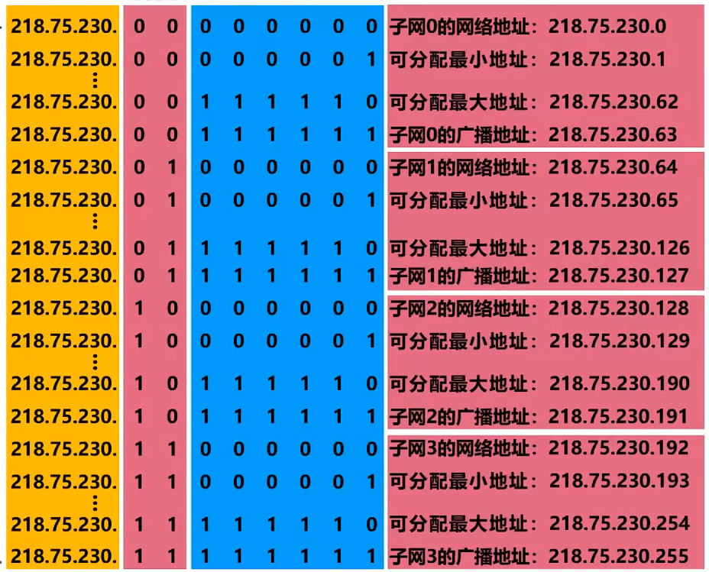
已知某个网络地址为218.75.230.0，使用子网掩码255.255.255.192划分子网，请给出划分的细节

Slide 28
某主机的IP地址为180.80.77.55，子网掩码为255.255.252.0，如果该主机向其所在子网发送广播分组，则目的地址可以是？
A：180.80.76.0
B：180.80.76.255
C：180.80.77.255
D：180.80.79.255
思路：几类IP地址？借了几位主机号？网络地址是多少？对应子网的广播地址是多少？
1.IP地址为B类地址，默认掩码是255.255.0.0，根据提供的掩码，可知，主机有2位被借去划分子网
2.IP地址&掩码，求出网络地址为：
180.80.0100 1100.0，
主机号全为1： 180.80.0111 1111.255，所以对应的广播地址为180.80.79.255

Slide 29
一台主机的IP地址是202.113.224.68，子网掩码是255.255.255.240，则对应的主机号是（）。
A:4 B:6
C:8 D:68
分析：
网络号：
IP地址： 202.113.224.68 0100 0100
子网掩码： 255.255.255.240 1111 0000
网络地址： 202.113.224.64 0100 0000
主机号：网络地址开始到IP地址为6468，所以，主机号为：68-64=4

Slide 30
某主机的ip地址为128.200.68.101，子网掩码为255.255.255.240，则该连接的主机号为多少？
分析：
240为11110000，借了4位主机号，共划分2⁴=16个子网；
主机号还剩4位，每个子网有2⁴=16个主机
0
16
32
48
64
80
96 96+5=101
112
…
分析：
101 0110 0101
240 1111 0000

Slide 31
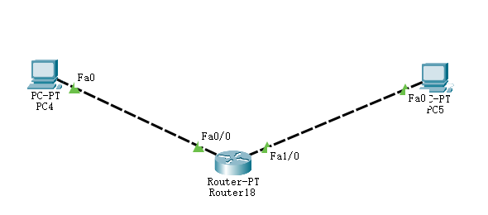
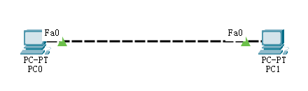
相同网络的主机通信 VS 不同网络主机的通信
主机A的IP地址为192.168.1.1，主机B的IP地址为192.168.1.2，采用默认子网掩码。请问两台主机是否可以通信？为什么？若主机B地址改为172.168.1.2，仍然采用默认子网掩码，通信情况又如何？如何改进？

Slide 32
已知IP地址为218.75.230.30，子网掩码为255.255.255.192，问：
1.会产生多少个子网？
2.每个子网可分配的主机地址数量是多少？
3.每个子网的网络地址是多少？
4.每个子网可分配的最小主机地址和最大主机地址是多少？
5.每个子网的广播地址是多少？

Slide 33
218.75.230 | 30 |  | IP地址
255.255.255 | 1100 0000 |  | 子网掩码
 | C类地址
 | 借了2位主机号，所以可划分位2²=4个子网，分别是00 01 10 11
 | 主机号还剩8-2位，所以主机数量为2⁸⁻²=2⁶-2=62个主机
218.75.230 | 0000 0000 | 218.75.230.0 | 网络地址
218.75.230 | 0000 0001 | 218.75.230.1 | 最小可分配主机地址
218.75.230 | … … | … … | … …
218.75.230 | 0011 1110 | 218.75.230.62 | 最大可分配主机地址
218.75.230 | 0011 1111 | 218.75.230.63 | 广播地址

Slide 34
C类地址 | 218 | 75 | 230 | 30
子网掩码 | 255 | 255 | 255 | 11000000
划分结果
子网个数 | 2²=4个子网
主机个数 | 2⁸⁻²-2=62个主机
 | 00 | 01 | 10 | 11
 | 子网1 | 子网2 | 子网3 | 子网4
网络地址 | 218.75.230.0 | 218.75.230.64 | 218.75.230.128 | 218.75.230.192
最小主机地址 | 218.75.230.1 | 218.75.230.65 | 218.75.230.129 | 218.75.230.193
最大主机地址 | 218.75.230.62 | 218.75.230.126 | 218.75.230.190 | 218.75.230.254
广播地址 | 218.75.230.63 | 218.75.230.127 | 218.75.230.191 | 218.75.230.255

Slide 35
子网的最小主机地址比子网的网络地址大1
子网的最大主机地址比子网的广播地址小1
子网的广播地址比下一个子网的网络地址小1

Slide 36
C
IP地址： 192.168.10.0
子网掩码： 255.255.255.192
C类地址 | 192 | 168 | 10 | 0
划分子网 | 192 | 168 | 10 | 00000000
划分结果
子网个数 | 2²=4个子网
主机数量 | 2⁶-2=62个主机
 | 00 | 01 | 10 | 11
 | 子网1 | 子网2 | 子网3 | 子网4
网络地址 | 192.168.10.0 | 192.168.10.64 | 192.168.10.128 | 192.168.10.192
最小主机地址 | 192.168.10.1 | 192.168.10.65 | 192.168.10.129 | 192.168.10.193
最大主机地址 | 192.168.10.62 | 192.168.10.126 | 192.168.10.190 | 192.168.10.254
广播地址 | 192.168.10.63 | 192.168.10.127 | 192.168.10.191 | 192.168.10.255
C类地址的子网划分
Subnetting

Slide 37
C
IP地址： 192.168.10.0
子网掩码： 255.255.255.128
快速划分 | 子网增量为256-128=128【以128为增量划分子网】 | 168 | 0 | 0
子网个数 | 划分为2个子网
主机数量 | 每个子网128-2=126个主机 |  |  | 2²=4个子网； 2⁶=64个主机；
 | 子网1 |  | 子网2
网络地址 | 192.168.10.0 |  | 192.168.10.128
最小主机地址 | 192.168.10.1 |  | 192.168.10.129
最大主机地址 | 192.168.10.126 |  | 192.168.10.254
广播地址 | 192.168.10.127 |  | 192.168.10.255
C类地址的子网划分
Subnetting

Slide 38
B
IP地址： 172.16.0.0
子网掩码： 255.255.128.0
快速划分 | 子网增量为256-128=128 | 168 | 0 | 0
子网个数 | 2个子网
主机数量 | 每个子网128-2=126个主机 |  |  | 2²=4个子网； 2⁶=64个主机；
 | 子网1 |  | 子网2
网络地址 | 172.16.0.0 |  | 172.16.128.0
最小主机地址 | 172.16.0.1 |  | 172.16.128.1
最大主机地址 | 172.16.127.254 |  | 172.16.255.254
广播地址 | 172.16.127.255 |  | 172.16.255.255
B类地址的子网划分
Subnetting

Slide 39
B
IP地址： 172.16.0.0
子网掩码： 255.255.192.0
快速划分 | 子网增量为256-192=64 | 168 | 0 | 0
 | 划分为4个子网；每个子网64-2=62个主机 | 168 | 0 | 00000000
 | 子网1 | 子网2 | 子网3 | 子网4
网络地址 | 172.16.0.0 | 172.16.64.0 | 172.16.128.0 | 172.16.192.0
最小主机地址 | 172.16.0.1 | 172.16.64.1 | 172.16.128.1 | 172.16.192.1
最大主机地址 | 172.16.63.254 | 172.16.127.254 | 172.16.191.254 | 172.16.255.254
广播地址 | 172.16.63.255 | 172.16.127.255 | 172.16.191.255 | 172.16.255.255
B类地址的子网划分
Subnetting

Slide 40
+
B
IP地址： 172.16.0.0
子网掩码： 255.255.255.128
快速划分 | 子网在第三字节的增量为256-255=1 | 168 | 0 | 0
 | 子网在第四字节的增量为256-128=128 | 168 | 0 | 00000000
 | 向主机位借了9位，所以划分为2⁹=512个子网；每个子网2⁷-2=126个主机
 | 前4个子网分别是：
 | 子网1 | 子网2 | 子网3 | 子网4
网络地址 | 172.16.0.0 | 172.16.0.128 | 172.16.1.0 | 172.16.1.128
最小主机地址 | 172.16.0.1 | 172.16.0.129 | 172.16.1.1 | 172.16.1.129
最大主机地址 | 172.16.0.126 | 172.16.0.254 | 172.16.1.126 | 172.16.1.254
广播地址 | 172.16.0.127 | 172.16.0.255 | 172.16.1.127 | 172.16.1.255
B类地址的子网划分
Subnetting

Slide 41
+
B
IP地址： 172.16.0.0
子网掩码： 255.255.255.192
快速划分 | 子网在第三字节的增量为256-255=1 | 168 | 0 | 0
 | 子网在第四字节的增量为256-192=64 | 168 | 0 | 00000000
 | 向主机位借了10位，所以划分为2¹⁰=1024个子网；每个子网2⁶-2=62个主机
 | 前4个子网分别是：
 | 子网1 | 子网2 | 子网3 | 子网4
网络地址 | 172.16.0.0 | 172.16.0.64 | 172.16.0.128 | 172.16.0.192
最小主机地址 | 172.16.0.1 | 172.16.0.65 | 172.16.0.129 | 172.16.0.193
最大主机地址 | 172.16.0.62 | 172.16.0.126 | 172.16.0.190 | 172.16.0.254
广播地址 | 172.16.0.63 | 172.16.0.127 | 172.16.0.191 | 172.16.0.255
B类地址的子网划分
Subnetting

Slide 42
A
IP地址： 10.0.0.0
子网掩码： 255.128.0.0
快速划分 | 子网在第二字节的增量为256-128=128 | 0
 | 向主机位借了1位，所以划分为2¹=2个子网；每个子网2²³-2个主机 | 0
 | 子网1 | 子网2
网络地址 | 10.0.0.0 | 10.128.0.0
最小主机地址 | 10.0.0.1 | 10.128.0.1
最大主机地址 | 10.127.255.254 | 10.255.255.254
广播地址 | 10.127.255.255 | 10.255.255.255
A类地址的子网划分
Subnetting

Slide 43
A
IP地址： 10.0.0.0
子网掩码： 255.192.0.0
快速划分 | 子网在第二字节的增量为256-192=64 | 168 | 0 | 0
 | 向主机位借了2位，所以划分为2²=4个子网；每个子网2²²-2个主机 | 168 | 0 | 00000000
 | 子网1 | 子网2 | 子网3 | 子网4
网络地址 | 10.0.0.0 | 10.64.0.0 | 10.128.0.0 | 10.192.0.0
最小主机地址 | 10.0.0.1 | 10.65.0.1 | 10.128.0.1 | 10.192.0.1
最大主机地址 | 10.63.255.254 | 10.127.255.254 | 10.191.255.254 | 10.255.255.254
广播地址 | 10.63.255.255 | 10.127.255.255 | 10.191.255.255 | 10.255.255.255
A类地址的子网划分
Subnetting

Slide 44
C类、B类、A类地址的子网划分：
子网的最小主机地址比子网的网络地址大1
子网的最大主机地址比子网的广播地址小1
子网的广播地址比下一个子网的网络地址小1
对于给定一个分类的IP地址和掩码，应知晓：
1.划分子网的数量
2.每个子网可分配的主机数量
3.每个子网的网络地址
4.每个子网的广播地址
5.每个子网的最小主机地址
6.每个子网的最大主机地址

Slide 45
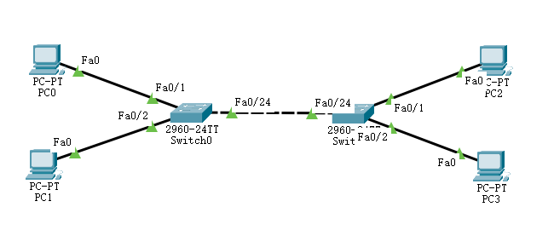
1. 同网络通信
有4台主机，IP地址和掩码分别如下，请问他们的通信情况是怎样的？
主机0： IP地址： 192.168.0.1
子网掩码： 255.255.255.0
主机1： IP地址： 192.168.0.2
子网掩码： 255.255.255.0
主机2： IP地址： 192.168.0.65
子网掩码： 255.255.255.0
主机3： IP地址： 192.168.0.66
子网掩码： 255.255.255.0
思路：分别求出各IP地址和掩码对应的网络地址，如果相同则可以通信；否则不可以。

Slide 46
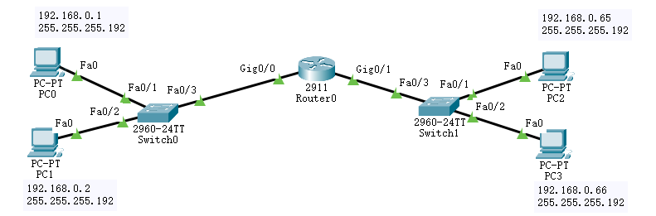
2. 同网络通信
如果子网掩码统一改为255.255.255.192，通信情况又如何？
主机0： IP地址： 192.168.0.1
子网掩码： 255.255.255.192
主机1： IP地址： 192.168.0.2
子网掩码： 255.255.255.192
主机2： IP地址： 192.168.0.65
子网掩码： 255.255.255.192
主机3： IP地址： 192.168.0.66
子网掩码： 255.255.255.192
思路：分别求出各IP地址和掩码对应的网络地址，如果相同则可以通信；否则不可以。

Slide 47
3. 不同网络通信
使用路由器互相两个不同的网络
提示：
1.注意更改主机和路由器的默认掩码为255.255.255.192
2.主机的网关应和路由器的相应端口保持一致
思考：
1.为什么首次通信会失败？

Slide 48
4. 静态路由

Slide 49
IP地址为140.111.0.0的B类网络，划分为9个子网，则子网掩码为（）。
A:255.0.0.0
B:255.255.0.0
C:255.255.128.0
D:255.255.240.0

Slide 50
C
I
D
R
网络号 | 主机号
网络号 | 子网号 | 主机号
网络前缀 | 主机号
Classless Inter-Domain Routing
无分类域间路由
消除了传统的A类、B类、C类的地址以及子网划分的概念。
可以有效的分配IP v4地址。
使用斜线记法：IP/网络前缀的比特数量;相应的，主机数量就是32-网络前缀bit的数量。
如：128.14.35.7/20
路由聚合（构造超网）：把网络前缀都相同的连续的IP地址组成一个CIDR地址块。

Slide 51
128.14.35.7/20
地址块
地址块的最小地址 网络地址
地址块的最大地址 广播地址
地址块的地址数量 主机地址
地址掩码 子网掩码
地址块聚合数量 A、B、C某类
C
I
D
R

Slide 52
已知IP地址128.14.35.7/20是CIDR地址块中的某个地址，求：
1.地址掩码、地址块数量、聚合C类网络的数量
2.网络地址、最小主机地址、最大主机地址、广播地址
网络前缀长度 20
地址数量 2³²⁻²⁰=2¹²
聚合C类网络数量 2³²⁻²⁰÷2⁸=2⁴=16个
1111 1111 | 1111 1111 | 1111 0000 | 0000 0000 | 255.255.240.0
128 | 14 | 0010 0011 | 0000 0111 | 128.14.35.7
128 | 14 | 0010 0000 | 0000 0000 | 128.14.32.0
128 | 14 | 0010 0000 | 0000 0001 | 128.14.32.1
128 | 14 | 0010 1111 | 1111 1110 | 128.14.47.254
128 | 14 | 0010 1111 | 1111 1111 | 128.14.47.255
无分类域间路由
CIDR

Slide 53
已知IP地址206.0.64.8/18是CIDR地址块中的某个地址，求：
1.地址掩码、地址块数量、聚合C类网络的数量
2.网络地址、最小主机地址、最大主机地址、广播地址
网络前缀长度 18
地址数量 2³²⁻¹⁸=2¹⁴
聚合C类网络数量 2³²⁻²⁰÷2⁸=2⁶=64个
1111 1111 | 1111 1111 | 1100 0000 | 0000 0000 | 255.255.192.0
206 | 0 | 0100 0000 | 0000 1000 | 206.0.64.8
206 | 0 | 0100 0000 | 0000 0000 | 206.0.64.0
206 | 0 | 0100 0000 | 0000 0001 | 206.0.64.1
206 | 0 | 0111 1111 | 1111 1110 | 206.0.127.254
206 | 0 | 0111 1111 | 1111 1111 | 206.0.127.255
无分类域间路由
CIDR

Slide 54
含义
将多个连续的C类的网络地址聚合起来映射到一个物理网络上,以这个聚合起来的C类地址的共同网络地址作为其网络号，可有效解决路由表内容冗余的问题。
方法
找出各地址的共同前缀，设置为1； 其余部分，全部置0；
路由聚合
SuperNetting

Slide 55
已知5个CIDR地址块分别如下，求聚合网络。
172.1.4.128/25、172.1.4.0/25、172.1.5.0/24、172.1.6.0/24、172.1.7.0/24
172.1.4.128/25 | 127 | 1 | 0000 0100 | 1000 0000
172.1.4.0/25 | 127 | 1 | 0000 0100 | 0000 0000
172.1.5.0/24 | 172 | 1 | 0000 0101 | 0000 0000
172.1.6.0/24 | 172 | 1 | 0000 0110 | 0000 0000
172.1.7.0/24 | 172 | 1 | 0000 0111 | 0000 0000
共同前缀 | 172 | 1 | 0000 0100 | 0000 0000
聚合网络 | 172 | 1 | 4 | 0
172.1.4.0/22

Slide 56
已知4个CIDR地址块分别如下，求聚合网络。
206.0.68.0/23、206.0.70.0/24、206.0.71.0/24、206.0.71.128/24、172.1.7.0/24
206.0.68.0/23 | 206 | 0 | 0100 0100 | 0000 0000
206.0.70.0/24 | 206 | 0 | 0100 0110 | 0000 0000
206.0.71.0/25 | 206 | 0 | 0100 0111 | 0000 0000
206.0.71.128/25 | 206 | 0 | 0100 0111 | 1000 0000
共同前缀 | 206 | 0 | 0100 0100 | 0000 0000
聚合网络 | 206 | 0 | 64 | 0
206.0.64.0/22

Slide 57
已知路由器中的2条路由分别如下。请问是否可以聚合成为一条路由？
如果可以，请写出聚合后的路由；如果不可以，请说明原因。
192.168.16.0/25 192.168.16.193
192.168.16.128/26 192.168.16.193
192.168.16.0/25 | 192 | 168 | 16 | 0000 0000
192.168.16.128/26 | 192 | 168 | 16 | 1000 0000
共同前缀 | 192 | 168 | 16 | 0000 0000
聚合网络 | 192 | 168 | 16 | 0
192.168.16.0/24 192.168.16.193

Slide 58
【真题】子网192.168.4.0/30中，能接收目的地址为192.168.4.3的IP分组的最大主机数是（）。
A:0 B:1 C:2 D:4
【真题】某路由表中有，其目的网络地址分别为：35.230.32.0/21、35.230.40，0/21、35.230.48.0/21和35.230.56.0/21，将这4条路由聚合后的目的网络地址是（）。
A:35.230.0.0/19 B:35.230.0.0/20
C:35.230.32.0/19 D:35.230.32.0/20

Slide 59
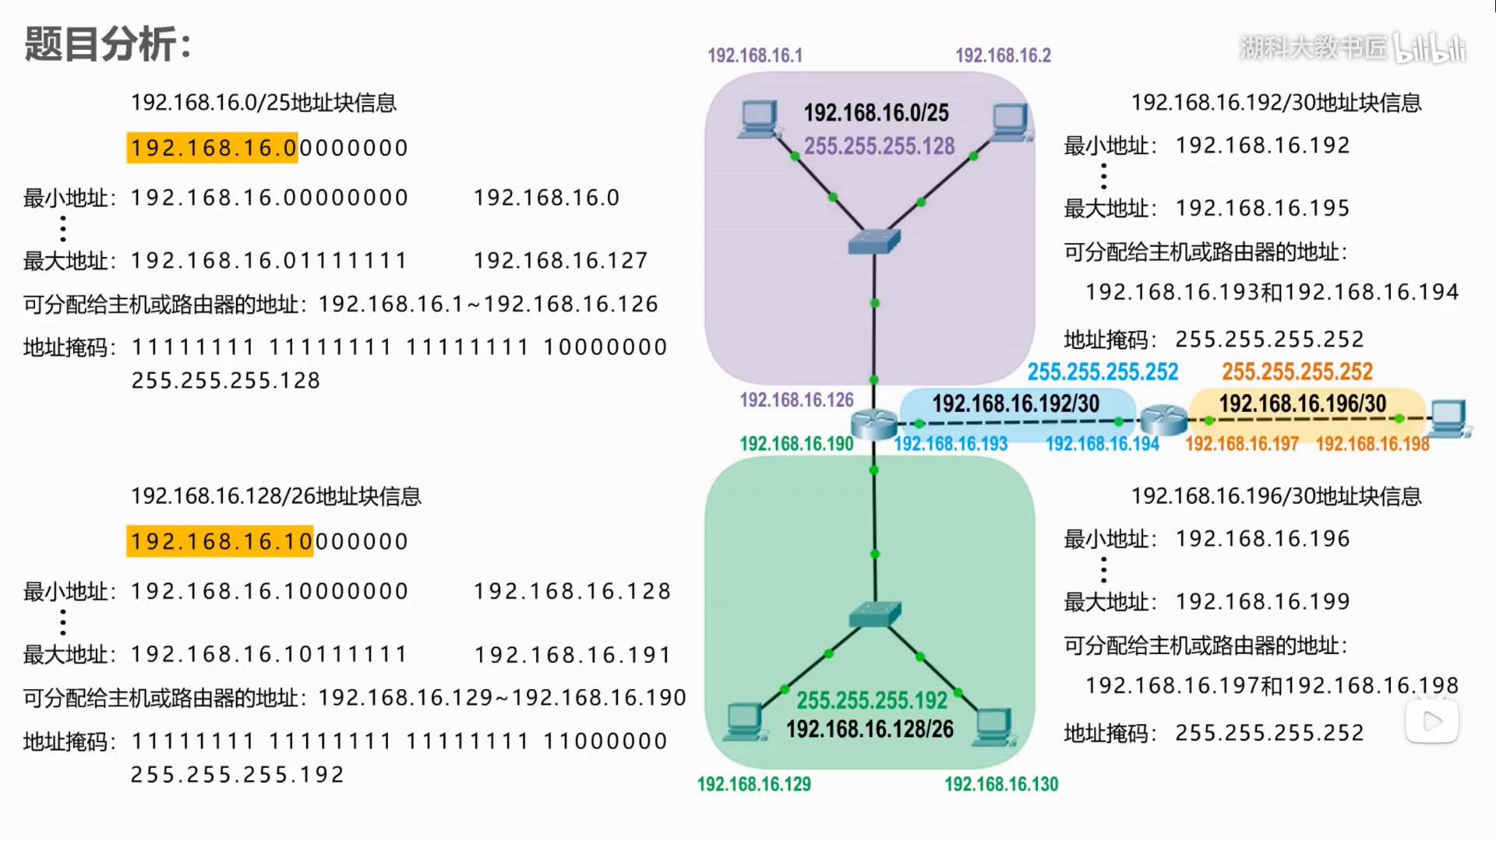

Slide 60
变长子网掩码
含义
使用不同的子网掩码划分子网 不会造成IP地址的浪费
含义
使用相同的子网掩码划分子网 每个子网的IP地址数量相同，容易造成浪费
VLSM
Variable Length Subnet Mask
定长子网掩码
FLSM
Fixed Length Subnet Mask

Slide 61
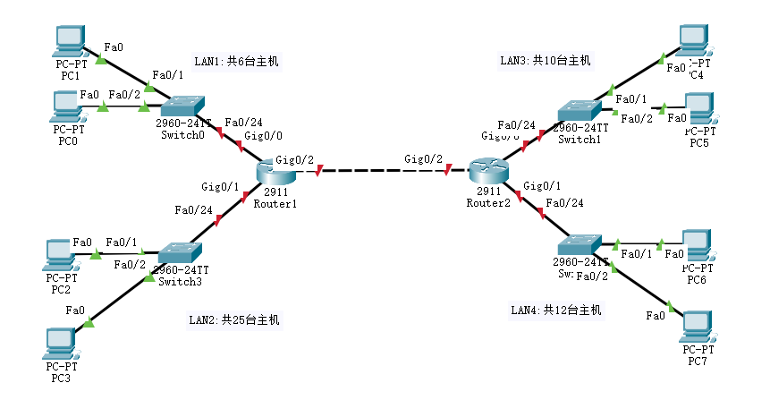
已知分配到的C类网络为218.75.230.0，按下图需求采用定长子网掩码划分子网，请给出子网掩码、各子网的IP地址、各主机的IP地址以及路由器每个接口的IP地址。
定长子网掩码
FLSM

Slide 62
已知分配到的地址块为218.75.230.0/24，按下图需求给出各网络分配的地址块。
主机 0个
网络地址 1个
广播地址 1个
路由器接口地址 2个
合计 4个
主机号数量 2bit
块大小 4
地址前缀 30bit
主机 6个
网络地址 1个
广播地址 1个
路由器接口地址 1个
合计 9个
主机号数量 4bit
块大小 16
地址前缀 28bit
主机 10个
网络地址 1个
广播地址 1个
路由器接口地址 1个
合计 13个
主机号数量应为 4bit
块大小 16
地址前缀 28bit
主机 25个
网络地址 1个
广播地址 1个
路由器接口地址 1个
合计 28个
主机号数量应为 5bit
块大小 32
地址前缀 27bit
主机 12个
网络地址 1个
广播地址 1个
路由器接口地址 1个
合计 15个
主机号数量应为 4bit
块大小 16
地址前缀 28bit
变长子网掩码
FLSM

Slide 63
218.75.230.0 | 网络2：32个 | 218.75.230.0000 0000 | 255.255.255.1110 0000
…
218.75.230.31 |  | 218.75.230.0001 1111
218.75.230.32 | 网络1：16个 | 218.75.230.0010 0000 | 255.255.255.1111 0000
…
218.75.230.47 |  | 218.75.230.0010 1111
218.75.230.48 | 网络3：16个 | 218.75.230.0011 0000 | 255.255.255.1111 0000
…
218.75.230.63 |  | 218.75.230.0011 1111
218.75.230.64 | 网络4：16个 | 218.75.230.0100 0000 | 255.255.255.1111 0000
…
218.75.230.79 |  | 218.75.230.0100 1111
218.75.230.80 | 网络5：4个 | 218.75.230.0101 0000 | 255.255.255.1111 1100
…
218.75.230.83 |  | 218.75.230.0101 0011
218.75.230.84 | 可再分配作它用的地址
…
218.75.230.255
基本原则：
先给哪个网划分地址块都可以。通常先分配地址块数量多的网络；
起始地址必须是当前地址块地址数量的整数倍；

Slide 64

IP数据报
Ip packet

Slide 65
0 | 4 | 8 | 16 | 18 | 31
版本VER |  | 首部长度THL | 区分服务DSCP | 总长度TL
标识ID |  |  |  | 标志FLAG | 片偏移 FRAG OFFSET
生存时间TTL |  |  | 协议PRO | 首部校验和CHKSUM
源地址SRC
目的地址DST
可选字段，长度可变（40字节）DATA
版本VER： 0x0100，IP v4
首部长度THL： 以4字节为单位，
最小值为0101，所以最短首部长度为：5*4=20字节；
最大值为1111，所以最大首部长度为：(2⁴-1)*4=15*4=60字节；
总长度TL： 首部和数据部分总和；最大数值为1111 1111 1111 1111，所以最大长度为2¹⁶-1=65535字节
片偏移部分： 标识ID，每产生一个数据报，就加1，充当计算器的功能
FLAGS：3bit，包括：MF+DF+保留位0；MF：more fragment；DF：don’t fragment；
片偏移以8字节为单位，共13bit。
生存时间TTL： 早期为时间；现在为可通过的路由数
协议PRO： 数据部分是何种协议，如ICMP、TCP、UDP、OSPF等
IP数据报格式
IP packet

Slide 66
已经某IP报首部字段THL为0101，总长度字段TL为0000 0011 1111 1100，求数据部分字段DATA长度。
解：
首部长度为(0101)₂*4=5*4=20字节
总长度为1020字节
故：
数据部分长度为(001111111100)₂-20=1020-20=1000字节

Slide 67
已知采用固定长度首部的数据报，数据部分位3800字节，如何分片？（分片不超过1420字节）
IP v4数据报
首部
3800
首部
0-1399
1400-2799
2800-3799
首部
0-1399
首部
1400-2799
首部
2800-3799
 | 总长度TL | 标识ID | MF | DF | FRAG OFFSET
原始数据报 | 20+3800 | 12345 | 0 | 0 | 0
分片1 | 20+1400 | 1234 | 1 | 0 | 0
分片2 | 20+1400 | 1234 | 1 | 0 | 1400/8
分片3 | 20+1000 | 1234 | 0 | 0 | 2800/8

Slide 68
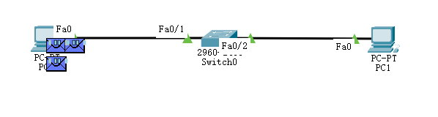
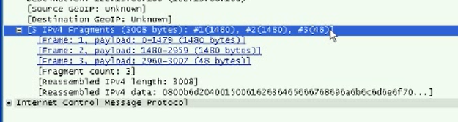
数据报分片
PT：测试数据为3000，观察数据报的分片情况
注意：高层的协议的封帧并不体现在每片中
WS：测试数据为3000，观察数据报的分片情况

Slide 69
已知某IP首部如下，求首部校验和。
0 | 4 | 8 | 16 | 18 | 31
4 |  | 5 | 0 | 28
0 |  |  |  | 0 | 0
生存时间TTL |  |  | 协议PRO | 首部校验和CHKSUM
源地址SRC
目的地址DST
可选字段，长度可变（40字节）DATA

Slide 70
主机发送数据报的过程
1.将目的IP地址和源网络的地址掩码相与，如果相等,应直接交付给主机;否则，应间接交付给默认网关；
2.直接交付：主机在ARP高速缓存表中查找目的IP地址对应的MAC地址。如果有，封装IP数据报成帧，并发送给目的主机；否则，发起对目的IP地址的ARP请求；
3.间接交付：主机在ARP高速缓存表中查找默认网关对应的MAC地址。如果有，则封帧交付给默认网关；如果没有，则发起对默认网关的ARP请求
路由器转发数据报的过程
1.将目的IP地址和源网络的地址掩码相与，如果相等,应直接交付给主机;否则，应间接交付给默认网关；
2.直接交付：主机在ARP高速缓存表中查找目的IP地址对应的MAC地址。如果有，封装IP数据报成帧，并发送给目的主机；否则，发起对目的IP地址的ARP请求；
3.间接交付：主机在ARP高速缓存表中查找默认网关对应的MAC地址。如果有，则封帧交付给默认网关；如果没有，则发起对默认网关的ARP请求
数据报的转发
forwarding

Slide 71

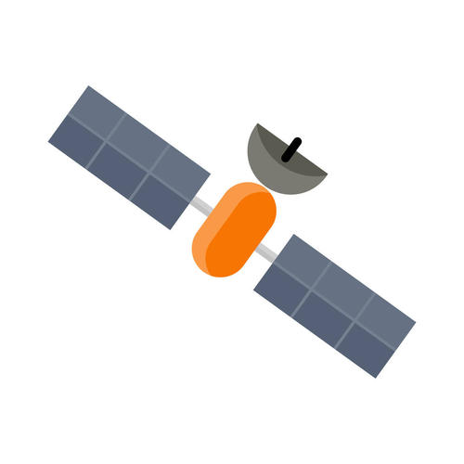
h4
应用层
运输层
网络层
网络层
数据链路层
数据链路层
h1
r2
物理层
h5
h6
r2
物理层
互联网
h8
h7
h2
h3
r3
IP数据报的传送
Packet Delivery

Slide 72
创建拓扑
注意路由器配置完毕后把端口打开（on）
相关命令：
主机清ARP缓存： arp –d
交换机清转发表： #clear mac-address-table
路由器清ARP： #clear arp
路由器查看ARP： #show arp
ARP清除不成功处置：保存项目，重新启动

Slide 73


ICMP：
是网络层协议，不是高层协议
封装在IP数据报中发送
询问报文
询问报文
询问报文
无法转发→差错报告报文
无法交付→差错报告报文
ICMP

Slide 74
>tracert url / ip
如果只有一跳那就说明是有公网IP地址的，如果超过一跳那就肯定是内网IP地址
查看自己的IP
Command
>route print
>tracert URL / IP
>

